Slide 1

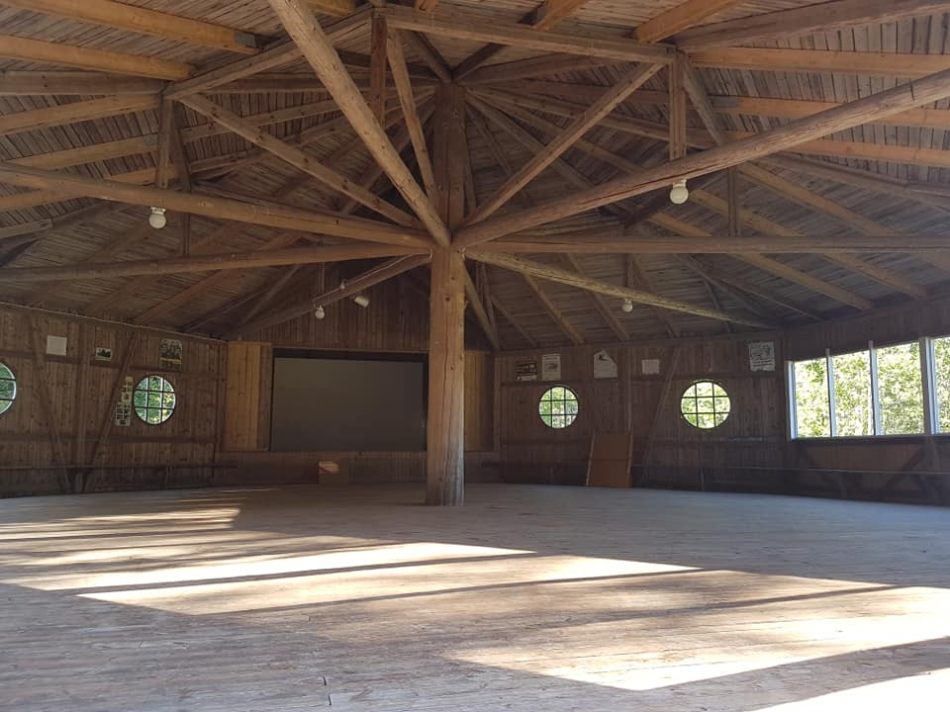


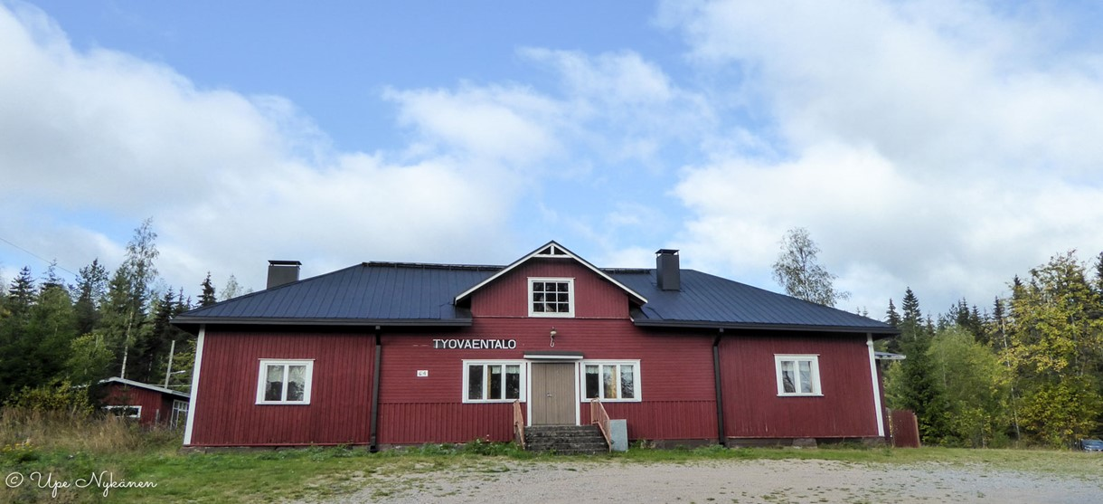




LÄMPIMÄSTI TERVETULOA KAIKKIEN KESKI-SUOMEN ELÄKKEENSAAJAYHDISTYSTEN JÄSENET VIETTÄMÄÄN 15.8.2023 KLO. 12.00 – 16.00 ILOISTA ELORIEHAA
UURAISTEN KASINOLLE!
RAVINTOLA
Makkaraa
Sämpylää ja mehua
Kahvia ja lettuja
Virvokkeita
KASINO
PELIKENTTÄ
MES
Kiven painon arviointia 2€/arvio)
PETÄJÄVEDENPELIMANNIEN KONSERTTI!
KARAOKEA
TANSSIA
OHJATTUA RIVITANSSIA YM!
Ketjunheittoa 2 €/2
Hengailua
Arvontaa 2 €/arpa,
5 €/3 arpaa
Seniori-selviytyjät- kisa (helppo kisa!)
KERÄTKÄÄ ISOMPI TAI PIENEMPI PORUKKA JA ILMOITTAKAA OSALLISTUVIEN MÄÄRÄ 1.8.2023 MENNESSÄ AINOLLE P.040-8422816 TAI S-POSTI aino.arponen@gmail.com SEKÄ OSALLISTUTTEKO SENIORI-SELVIYTYJÄT-KISAAN (3 hlöä/joukkue)
MAKSAKAA UURAISTEN ELÄKKEENSAAJIEN TILILLE 10.8.2023 MENNESSÄ
FI 18 4766 0010 0174 04 20€/ NUPPI. SE SISÄLTÄÄ KAIKEN
MUUN PAITSI PELIKENTÄN LAJEISSA MAINITUT PELIT JA ARVONNAN.
HOTELLI HELPOTUS
TERVETULOA ULKOMAILLE UURAISILLE! KASINO löytyy osoitteesta HAKKARAISMÄENTIE 64, UURAINEN
Paikoitus
TYÖVÄENTALO
===PORTTI===
TYÖVÄENTALO

